Slide 1
L3GD20HTR – 3축 Gyro 센서 실습
2026.01.21

Slide 2
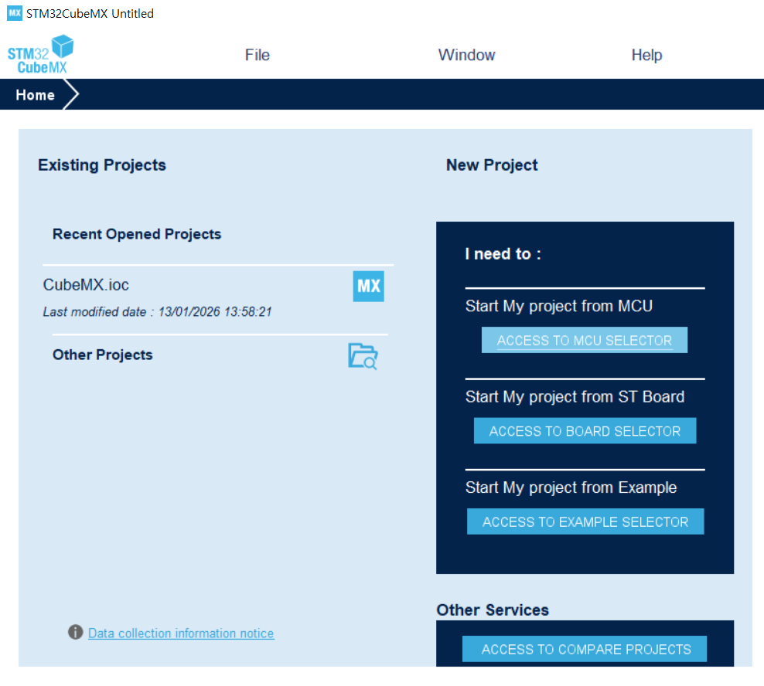
Project 생성
STM32CubeMX 실행 후 "ACCESS TO MCU SELECTOR” 선택

Slide 3
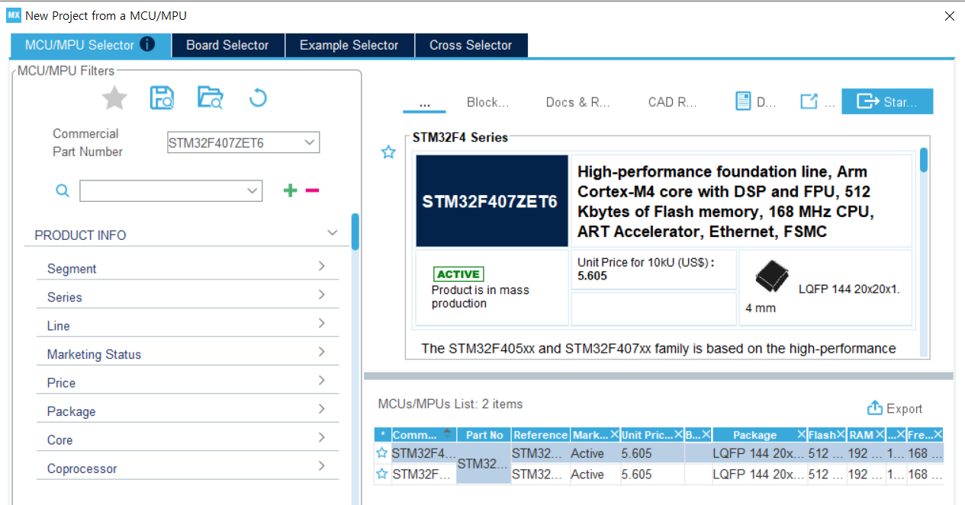
Project 생성
STM32F407ZET6 선택 후 "Start Project” 클릭

Slide 4
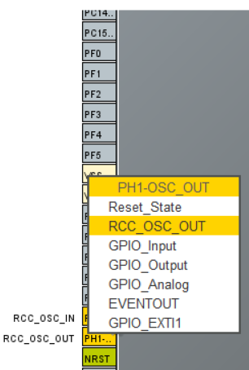
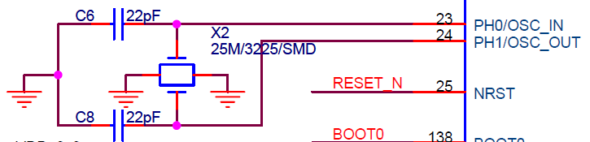
Project 생성
HSE(25MHz) 핀 설정 – 회로도 참조
HSE : PH0-OSC_IN, PH1-OSC_OUT

Slide 5
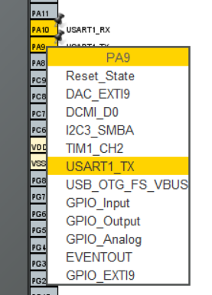
Project 생성
USART1핀 설정 – 회로도 참조
UART1 : PA9-USART1_TXD, PA10-USART1_RXD

Slide 6
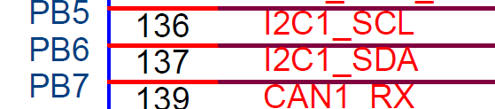
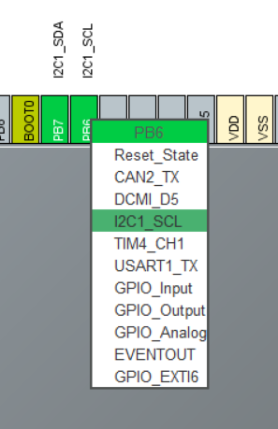
Project 생성
I2C 핀 설정 – 회로도 참조
I2C : PB6-I2C1_SCL, PB7-I2C1_SDA

Slide 7
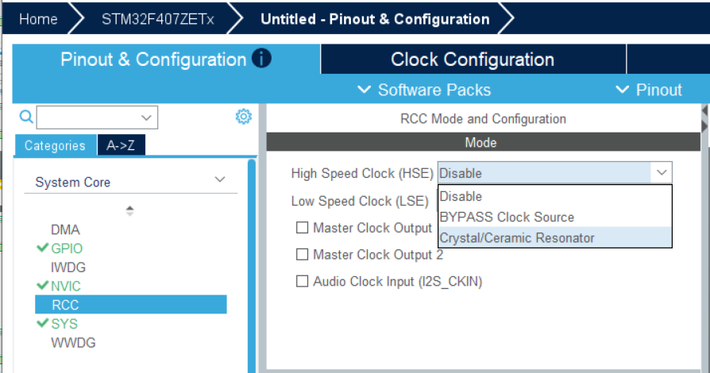
Project 생성
System Core -> RCC에서 HSE 활성화 -> Crystal/Ceramic Resonator 선택

Slide 8
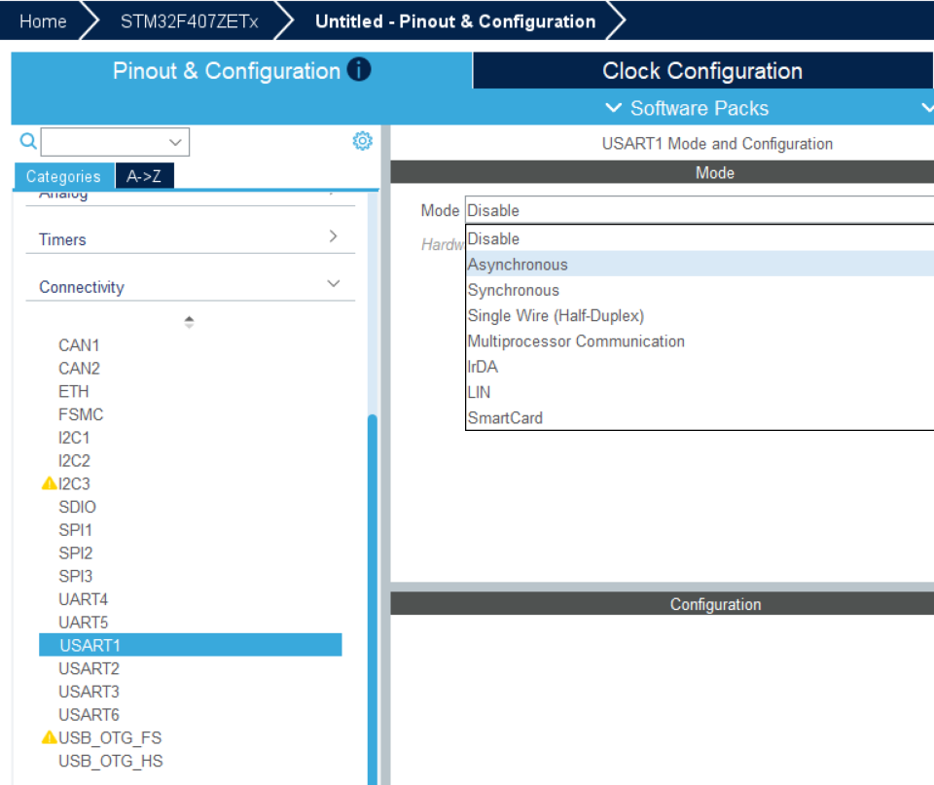
Project 생성
Connectivity -> USART1 -> Asynchronous 선택

Slide 9
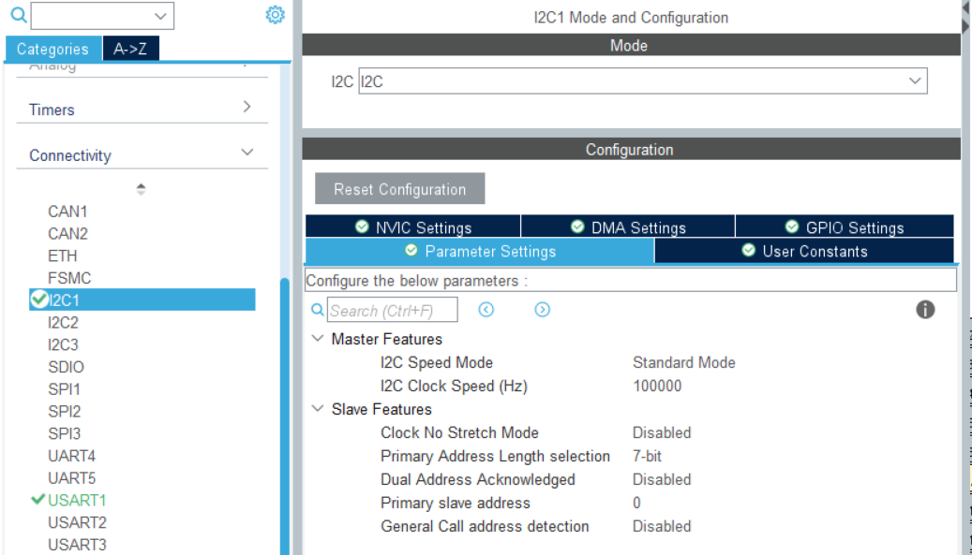
Project 생성
Connectivity -> I2C1 -> Mode -> I2C 선택

Slide 10
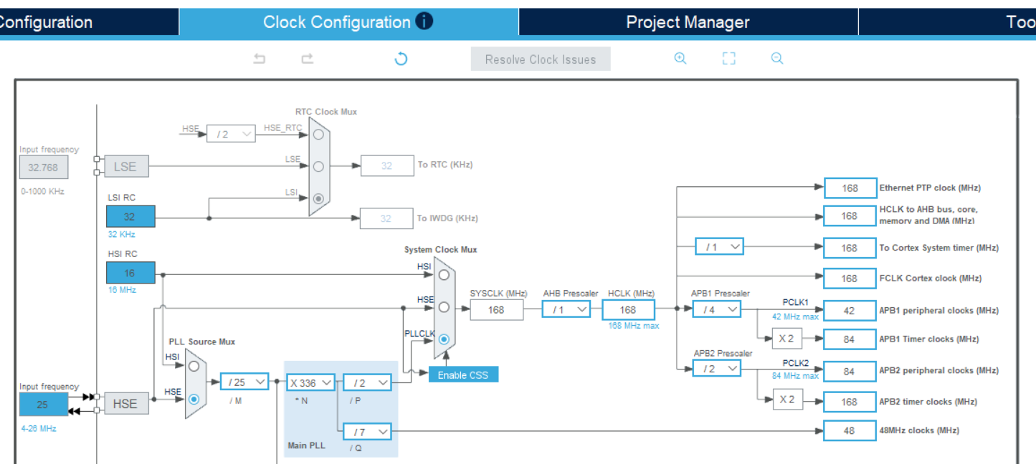
Project 생성
Clock Configuration 클릭 -> Yes 클릭

Slide 11
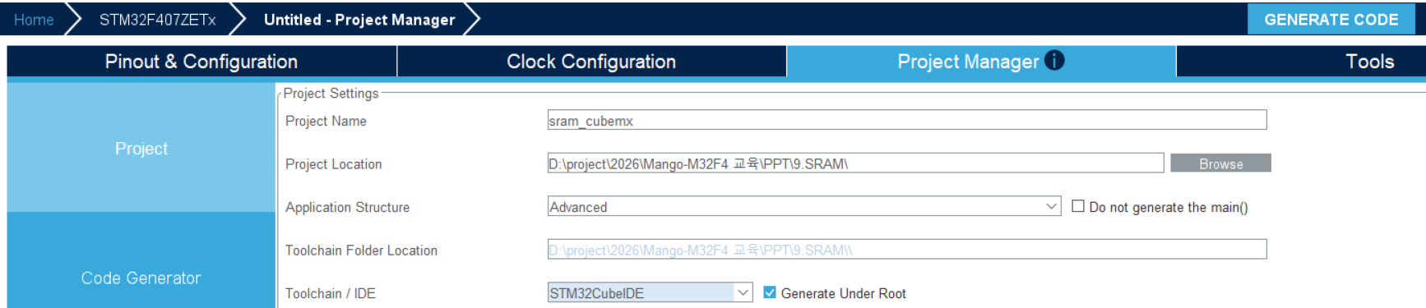
Project 생성
Project Manager에서 Project Name 기입, IDE를 STM32CubeIDE로 선택 후 GENERATE CODE 클릭

Slide 12
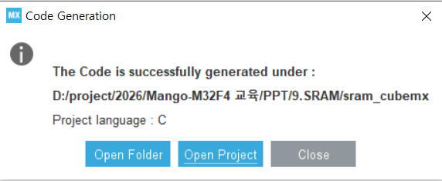
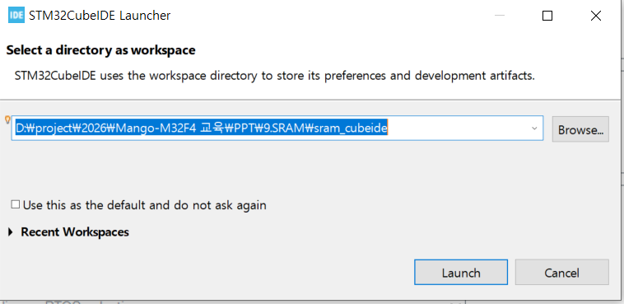
Project 생성
Open Project 클릭하여 STM32CubeIDE 실행, workspace는 CubeMX와 다른 폴더로 지정

Slide 13
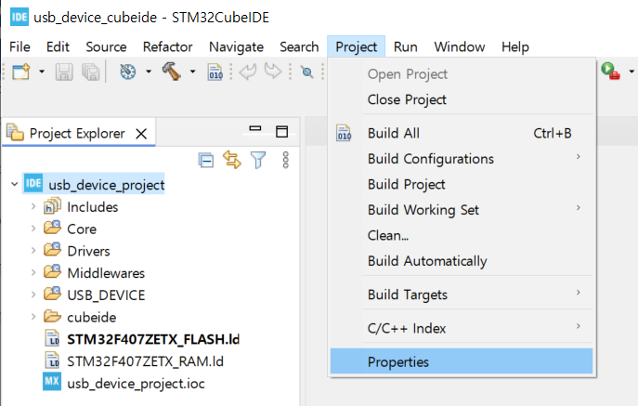
BIN 파일 생성 설정
STM32CubeProgrammer로 시리얼 다운로드하기 위해서는 BIN파일이 필요.
Project -> Properties 클릭

Slide 14
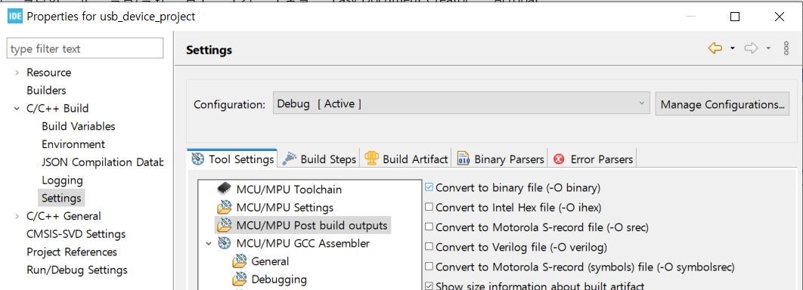
BIN 파일 생성 설정
C/C++ Build -> Settings -> Tool Settings -> MCU/MPU Post build outputs => Convert to binary file(-O binary) 클릭.

Slide 15
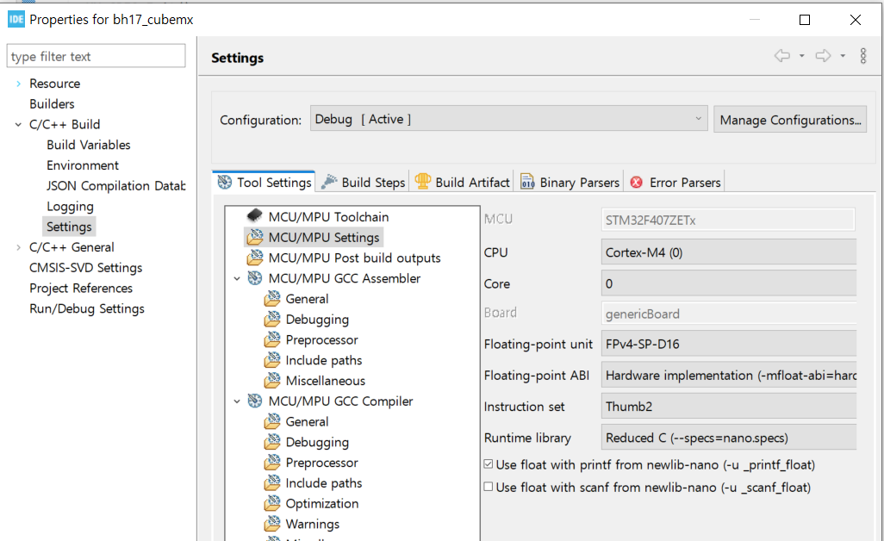
빌드 설정
C/C++ Build -> Settings -> Tool Settings -> MCU/MPU Settings => Use float with printf from newlib-nano(-u _printf_float) 클릭.

Slide 16
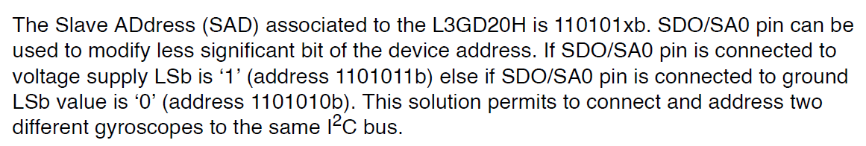
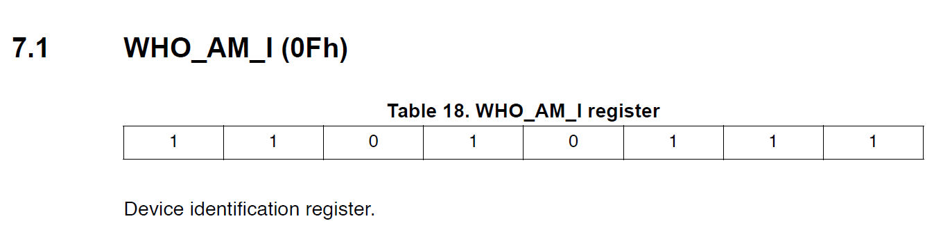
L3GD20HTR 데이터시트
Slave Address : 0xD6
Device ID -> Reg 0x0F : 0xD7

Slide 17
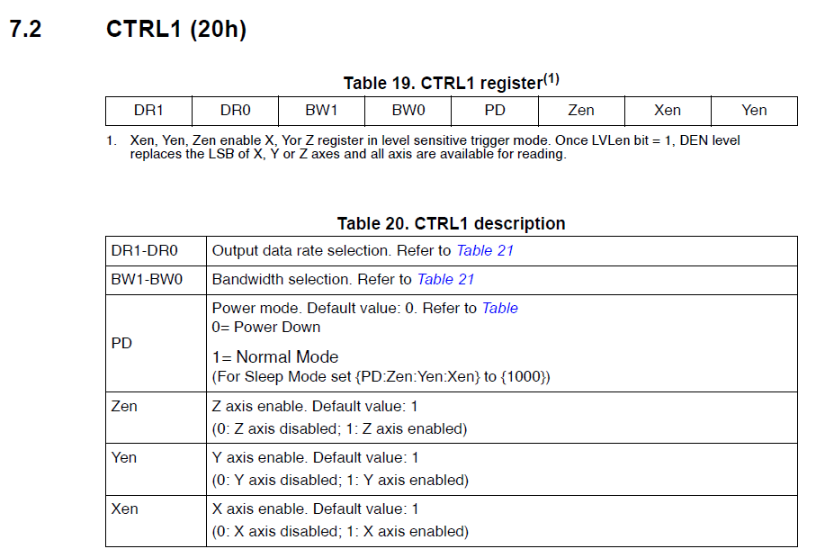
L3GD20HTR 데이터시트
CTRL1 설정 : Reg 0x20

Slide 18
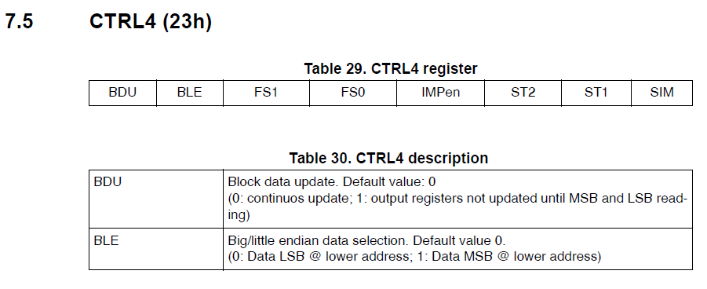
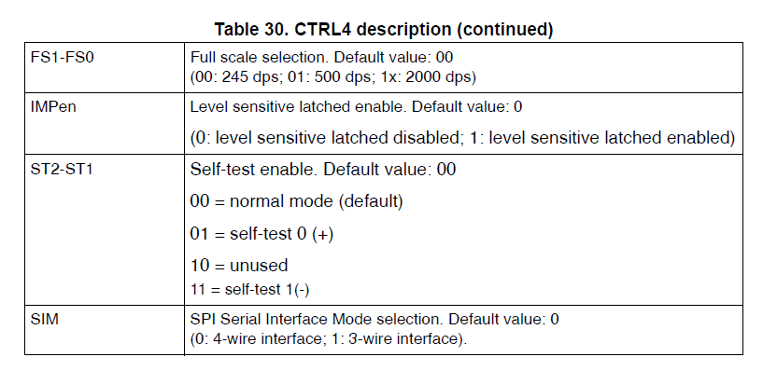
L3GD20HTR 데이터시트
CTRL4 설정 : Reg 0x23

Slide 19
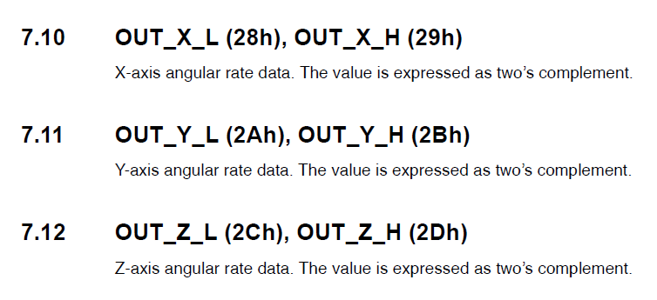
L3GD20HTR 데이터시트
Data 레지스터 : Reg 0x28 ~ 0x2D

Slide 20
Code 수정
UART1으로 로그를 내 보내기 위해 아래 코드 추가 : core/src/main.c
/* Private user code ---------------------------------------------------------*/
/* USER CODE BEGIN 0 */
#define hUART huart1
int _write( int32_t file , uint8_t *ptr , int32_t len )
{
/* Implement your write code here, this is used by puts and printf for example */
for ( int16_t i = 0 ; i < len ; ++i )
{
HAL_UART_Transmit( &hUART, ptr++, 1, 100);
}
return len;
}
/* USER CODE END 0 */
/**
* @brief The application entry point.
* @retval int
*/
int main(void)
{

Slide 21
Code 수정
L3GD20HTR의 slave address는 0xD6이다.
#define GYRO_SLAVE_ADDRESS 0xD6
#define WHO_AM_I 0x0F
#define CTRL_REG1 0x20
#define CTRL_REG2 0x21
#define CTRL_REG3 0x22
#define CTRL_REG4 0x23
#define CTRL_REG5 0x24
#define HP_FILTER_RESET 0x25
#define STATUS_REG 0x27
#define OUT_X_L 0x28
#define OUT_X_H 0x29
#define OUT_Y_L 0x2A
#define OUT_Y_H 0x2B
#define OUT_Z_L 0x2C
#define OUT_Z_H 0x2D
#define INT1_CFG 0x30
#define INT1_SOURCE 0x31
#define INT1_THS 0x32
#define INT1_DURATION 0x33
#define INT2_CFG 0x34
#define INT2_SOURCE 0x35
#define INT2_THS 0x36
#define INT2_DURATION 0x37

Slide 22
Code 수정
Read 함수.
static uint8_t Read_1_Byte(uint8_t address)
{
uint8_t Buffer_Tx;
uint8_t Buffer_Rx;
HAL_StatusTypeDef i2cRW_status;
Buffer_Tx = address;
i2cRW_status = HAL_I2C_Master_Transmit(&hi2c1, GYRO_SLAVE_ADDRESS, &Buffer_Tx, 1, 1000);
if(HAL_OK != i2cRW_status)
{
printf("Write error:%d\r\n", i2cRW_status);
return 0;
}
i2cRW_status = HAL_I2C_Master_Receive(&hi2c1, GYRO_SLAVE_ADDRESS, &Buffer_Rx, 1, 1000);
if(HAL_OK != i2cRW_status)
{
printf("Read error:%d\r\n", i2cRW_status);
return 0;
}
return Buffer_Rx;
}
static uint8_t Get_ChipID(void)
{
return Read_1_Byte(WHO_AM_I);
}

Slide 23
Code 수정
Write 함수 / 초기화 함수.
static void Write_1_Byte(uint8_t address, uint8_t data)
{
uint8_t Buffer_Tx[2];
HAL_StatusTypeDef i2cRW_status;
Buffer_Tx[0] = address;
Buffer_Tx[1] = data;
i2cRW_status = HAL_I2C_Master_Transmit(&hi2c1, GYRO_SLAVE_ADDRESS, Buffer_Tx, 2, 1000);
if(HAL_OK != i2cRW_status)
{
printf("Write error:%d\r\n", i2cRW_status);
}
}
static void GYRO_L3G4200_vInit (void)
{
Write_1_Byte(CTRL_REG1, 0x0F);
Write_1_Byte(CTRL_REG2, 0x0);
Write_1_Byte(CTRL_REG3, 0x08);
Write_1_Byte(CTRL_REG5, 0x0);
}

Slide 24
Code 수정
초기화 함수 호출.
int main(void)
{
uint8_t u8X_H, u8X_L, u8Y_H, u8Y_L, u8Z_H, u8Z_L;
int16_t raw_x, raw_y, raw_z;
float gx, gy, gz;
printf("I2C-L3GD20HTR test\r\n");
GYRO_L3G4200_vInit();
HAL_Delay(100);
printf("Get_ChipID: 0x%X\r\n", Get_ChipID());

Slide 25
Code 수정
주기적으로 각속도 측정.
while (1)
{
HAL_Delay(1000);
// ROLL
u8X_H = Read_1_Byte(OUT_X_H);
u8X_L = Read_1_Byte(OUT_X_L);
// PITCH
u8Y_H = Read_1_Byte(OUT_Y_H);
u8Y_L = Read_1_Byte(OUT_Y_L);
// YAW
u8Z_H = Read_1_Byte(OUT_Z_H);
u8Z_L = Read_1_Byte(OUT_Z_L);
raw_x = (int16_t)(u8X_H << 8 | u8X_L);
raw_y = (int16_t)(u8Y_H << 8 | u8Y_L);
raw_z = (int16_t)(u8Z_H << 8 | u8Z_L);
float sens = 8.75f;
gx = raw_x * sens / 1000.0f;
gy = raw_y * sens / 1000.0f;
gz = raw_z * sens / 1000.0f;
printf ("X: %f, Y: %f, Z: %f\r\n", gx, gy, gz);
}

Slide 26
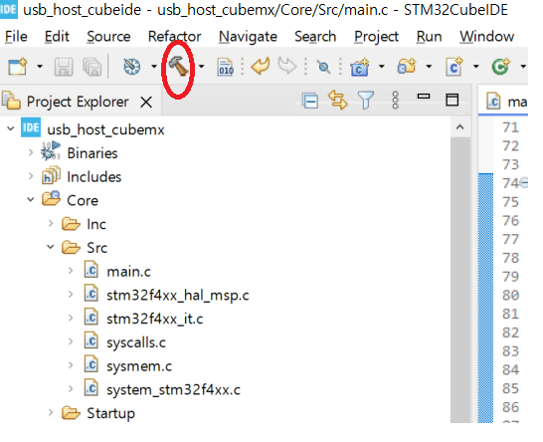
Build
아래 버튼 클릭하여 Build

Slide 27
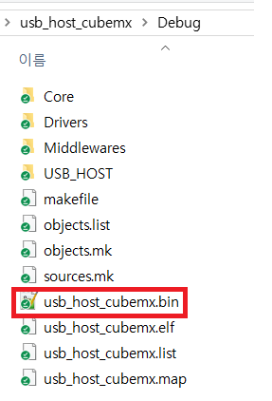
Build 결과물
빌드 결과물 이름은 [프로젝트 이름].bin이다.

Slide 28
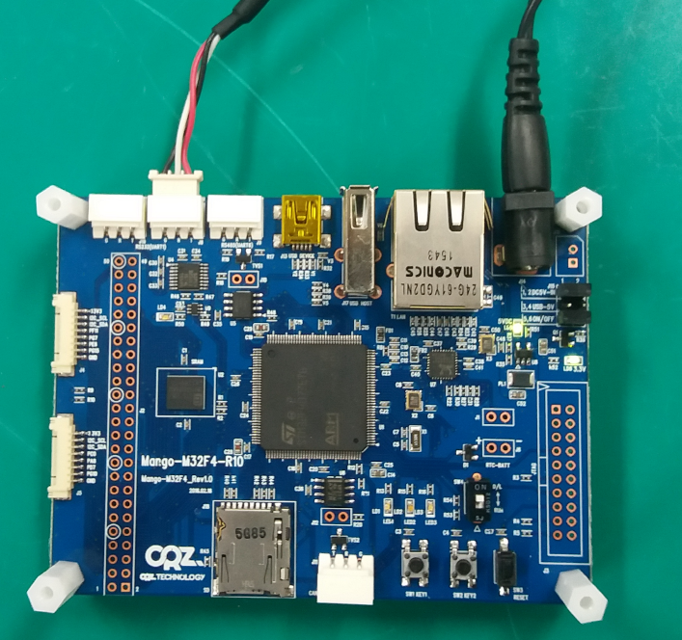
BIN 다운로드
UART1과 연결되어 있는 터미널(Teraterm) 종료.
Mango-M32F4를 다운로드 모드로 설정하고 SW3 리셋 키를 누른다.
5V/2A 어댑터
UART1
Boot Switch
D/L ON
Reset Key

Slide 29
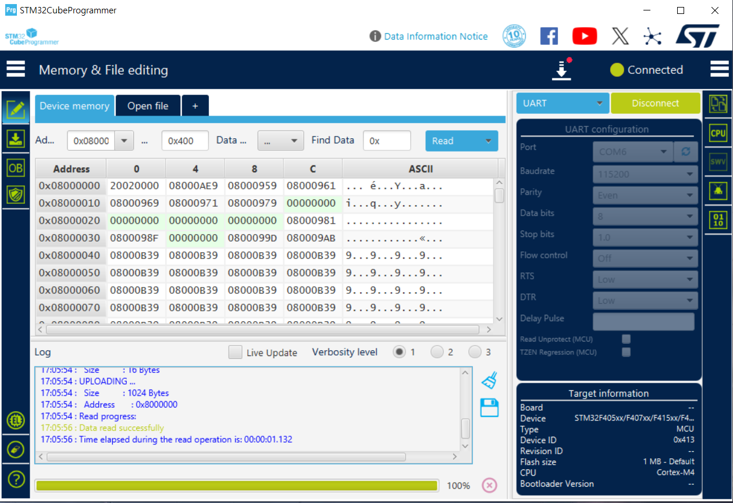
BIN 다운로드
STM32CubeProgrammer를 실행한다.

Slide 30
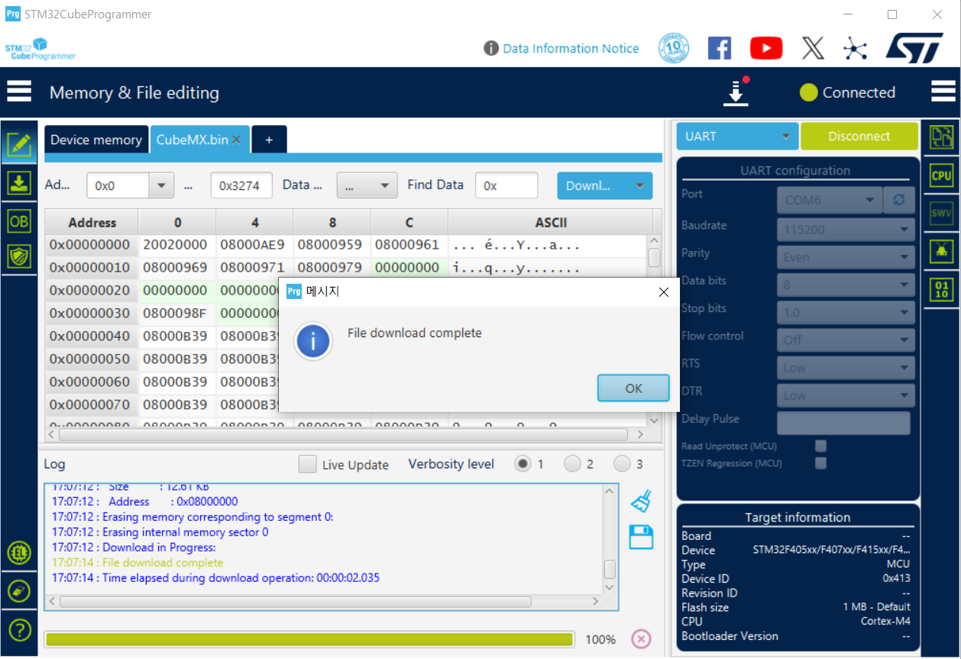
BIN 다운로드
빌드된 BIN 파일을 열어서 다운로드한다.

Slide 31
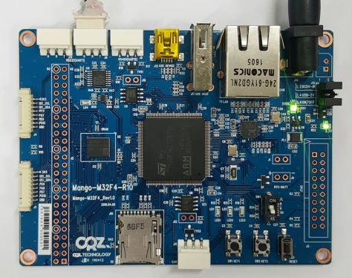
실행결과
STM32CubeProgrammer의 COM Port를 연결해제하고 터미널(Teraterm)을 실행한다.
Mango-M32F4를 실행모드로 설정하고 SW3 리셋 키를 누른다.

Slide 32
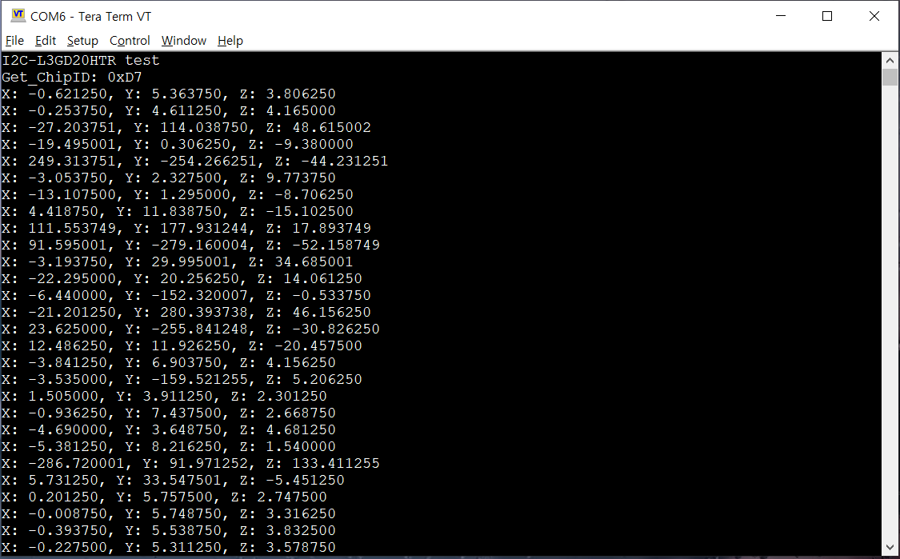
실행결과
CR-zF-L3GD20HTR 센서 보드를 Mango-M32F4 보드의 J4 혹은 J5에 8핀 커넥터를 이용하여 연결한다.
Chip ID - 0xD7 정상적으로 읽힘.
센서를 움직일 때 3-axis 데이터가 변동함.

